Slide 1
Adminstração de SGBD Aula II
Prof. Carlos Garcia

Slide 2
Conteúdo
Conceitos de transação
Definição
Características
Conceitos de Concorrência e Bloqueios
Definição
Características

Slide 3
Processamento de Transações
Gerenciar dados é uma tarefa crítica em todas as organizações.
SGBD oferece o melhor ambiente para armazenar e recuperar os dados em um modo econômico.
Os usuários do SGBD realizam operações de acesso aos dados durante a execução dos processos diários.
A essas operações de escrita ou leitura chamamos de transações.

Slide 4
Elementos chave no gerenciamento
Objeto: o menor dado que é lido ou atualizado pela transação.
Transação (T): é definida como sendo a execução do SQL pelo SGBD.
Operação de Leitura (R): é a recuperação dos dados dentro da transação.
Operação de escrita (W): é a atualização dos dados dentro da transação.
COMMIT: termo utilizado para encerrar a transação com sucesso.
ABORT: termo utilizado para encerrar a transação sem sucesso.

Slide 5
Gerenciamento de Transação
Inúmeros algoritmos são utilizados para gerenciar o acesso dos diferentes usuários a um dado SGBD.
Para garantir que o SGBD irá atender aos acessos, deve-se permitir certas execuções concorrentes.
O Gerenciador de Transações é o responsável por programar as transações e prover meios seguros de completá-las.

Slide 6
ACID
Para manter os dados durante a fase de acesso concorrente e em caso de falhas do sistema, o SGBD necessita garantir quatro importantes propriedades.
Essas propriedades são chamadas de ACID. Cujo significado é: Atomicidade, Consistência, Isolamento e Durabilidade.

Slide 7
Atomicidade
Ou todos os comandos da transação são executados ou nenhum é. Isto significa que a transação não pode ser subdividida, e mais ela deve ser processada em sua totalidade ou não ser processada.
Em caso de falha de sistemas os usuários do SGBD não devem se preocupar com o resultado e ter a certeza de que o banco não ficará num estado inconsistente.

Slide 8
Durabilidade
Visa a persistência do resultado das transações no banco de dados.
Se os resultados forem persistidos para o banco, esses dados não serão alterados a não ser por uma nova transação.
Para que seja possível desfazer transações incompletas em caso de falha é que existem os arquivos de log, os quais são escritos antes da efetivação dos dados.

Slide 9
Consistência
Define que o sistema permanecerá em um estado consistente antes e depois de concluir a transação. Independente se foi concluída com sucesso ou não.
Esta propriedade define que apenas dados consistentes serão escritos para o banco e que em caso de inconsistência de algum comando, todos os demais serão desfeitos.

Slide 10
Isolamento
Refere-se ao requisito de que os dados parciais de uma transação não devem ser visualizados ou manipulados por outra transação concorrente até que a transação principal seja finalizada.

Slide 11
Concorrência baseada em bloqueios
Controle de concorrência é o que garante que as transações no SGBD são executadas e finalizadas de modo seguro e consistente.
Para implementar este controle foram criados os mecanismos de bloqueio (locks) dos recursos utilizados em cada transação.
Este é o melhor método por tomar o menor custo de tempo e a menor complexidade de programação do gerenciador.

Slide 12
Bloqueio (Lock)
É uma propriedade dos objetos de banco definida durante as transações.
É um tipo de permissão concedida pelo gerenciador de transação às transações para realizar operações sobre os objetos de interesse.
Cada transação interessada num dado objeto deve obter esta autorização do gerenciador para manipular o objeto.
Basicamente, todo dado solicitado para ser atualizado deve bloqueado para aquela transação e ter o acesso negado para as demais.

Slide 13
Transações serializadas
As transações são concorrentes e acontecem em paralelo dentro do SGBD.
Quando duas transações concorrem por um dado objeto, é utilizado o mecanismo de bloqueio (lock) para serializar tais transações e garantir a consistência dos dados.

Slide 14
Locks Explícitos ou não
Lock Explícito: é aquele implementado a pedido do programador no aplicativo em uso. Esse lock permanece sob a gestão do aplicativo e cabe a ele liberá-lo. É muito susceptível a deadlock e perda de performance;
Lock Implícito: É o lock gerenciado pelo SGBD e que possibilita a melhor performance possível no acesso aos dados. É o lock aconselhado para programas multitarefas e multiusuários;

Slide 15
Tipos básicos de bloqueio (lock)
Shared Lock: significa que um mesmo objeto (ex.:tabela) pode receber mais de um lock de transações diferentes simultaneamente, desde que em registros distintos.
Exclusive Lock: significa que um dado objeto não pode ter mais de um lock implementado simultaneamente.

Slide 16
Deadlock
É a ocorrência de locks bloqueando objetos de modo que transações concorrentes passam a depender dos mesmos objetos e por isso não podem ser finalizadas normalmente.
Acontecem com mais facilidade quanto são estipulados locks do tipo exclusivo.
Por meio de algoritmo de recuperação o SGBD irá abortar uma das transações e dar seguimento na outra.

Slide 17
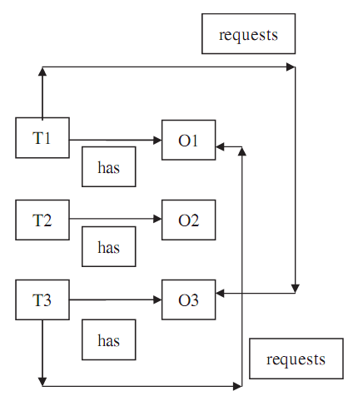
Exemplo de deadlock
T1, T2 e T3 são transações
O1, O2, e O3 são objetos
As transações começam com T1 e T3 definindo lock exclusivo sobre os objetos O1 e O3, respectivamente.
O deadlock (DL) surge após T1 e T3 solicitarem acesso de escrita aos objetos O3 e O1, respectivamente.
Uma vez que eles já estão bloqueados, as novas solicitações ficaram pendentes e um deadlock acontecerá.

